Slide 1
《结构化学》
期中复习
—— to 15化学
樊建芬
2018年春季

Slide 2



第一章 量子力学基础
1. 三大实验及其导出的“量子化”及“波粒二象性”思想。
2. 德布罗意对物质波的假设及其实验证明。
3. 海森堡测不准原理及其物理意义。
分子中的电子运动速度~10⁶m/s，电子运动位置不确定度~Ǻ，
4. 波函数的性质, 实物微粒遵循几率密度 规律运动，
态叠加原理。

Slide 3


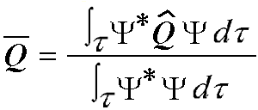


5. 算符, 本征方程, 本征函数, 本征值, 算符书写规则。
6. 力学量平均值的计算。
二维
三维粒子
7. 势箱中自由粒子的薛定谔方程及其解
波形,能量量子化, 零点能,节点（节面）,
最可几位置，简并态，应用。
n=1,2,3…

Slide 4

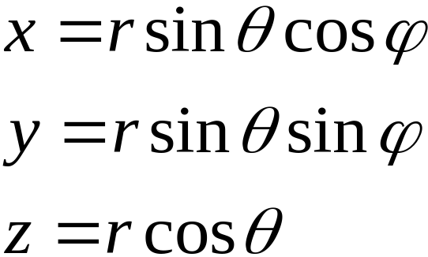


第二章 原子结构与原子光谱
1. 氢原子和类氢离子的定态薛定谔方程及其解。
(1)球极坐标系
单电子体系

Slide 5




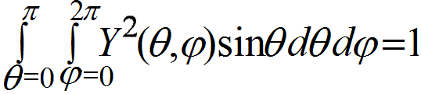
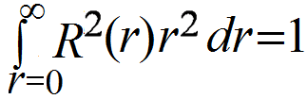



Θ_{l,m}(θ )
幂次方为 l 的三角函数
R_{n,l}(r)
(2)归一化方程
(3) 实波函数与复波函数，p₊₁、p₋₁、p₀和p_{x}、p_{y}、p_{z}

Slide 6

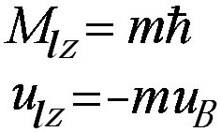

2. 量子数 n,l,m 的物理意义及其取值范围, 能量、
轨道角动量和磁矩的大小及其在z轴的分量。
大小
方向
l=0, 1, 2, 3, …, n-1
m=0, ±1, ± 2, ±, …, ± l
磁量子数 方向
轨道用三个量子数描述，
电子用四个量子数描述其状态。

Slide 7
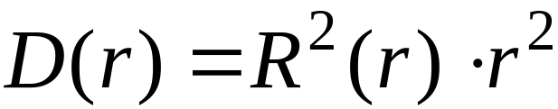
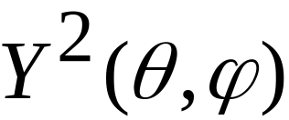
3. 径向分布函数与角度分布函数的物理意义及相应的
分布规律。
(1)径向分布函数：
径向分布图 D(r)~r
节面数n-l-1,峰数目n-l
(2)角度分布函数
节面数为l
角度分布图 Y²(θ,ϕ)~ θ 或ϕ ，
节面数为n-1
(3) 空间分布图
(4)各类轨道图形

Slide 8




4. 分子轨道理论中的三大近似及多电子原子结构近似理论。
5. 电子自旋量子数和自旋磁量子数，电子自旋的实验
证明，自旋角动量大小及其在z轴的分量，自旋波函
数, 完全波函数, Slater行列式。
m_{s}= ± 1/2
单个电子，s=1/2

Slide 9

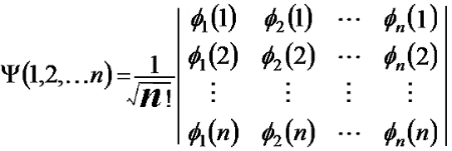
单电子完全波函数
(轨－旋)
体系的反对称完全波函数
Slater行列式
6. 原子的量子数S, L, J, M_{J} , L-S偶合规律。
……

Slide 10





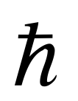
7. 原子光谱项, 光谱支项及其能级序, 基谱。总自旋角动量、总轨道角动量及总角动量的计算、谱项多重度、谱项的微观状态数。同科和非同科二电子组态。
谱项
光谱支项
微观状态数2J+1
谱项3d ⁷一定要先转换成3d ³组态来做，
最后选基谱时考虑半充满组态。
8. 原子、离子的核外电子排布规律。
原子 n+0.7l
离子 n+0.4l
9. 原子单位制
m_{e}=1, e=1, =1

Slide 11
第三章 分子对称性和分子点群
1. 对称元素、对称操作
恒等元素（E）
旋转轴（C_{n}）：
主轴 C₂轴
σ_{h}
σ_{v}
σ_{d}
对称面（σ）：
对称中心（i）
象转轴（S_{n}）

Slide 12
2. 简单分子点群的确定
D_{∞h}
C_{∞v}
线性分子
正十二面体
正二十面体
32面体（C60）
正八面体
立方体
正四面体
I_{h}
T_{d}
O_{h}
σ_{h}
σ_{d}
无σ
D_{nh}
D_{nd}
D_{n}
(C_{n}+n个C₂)
σ_{h}
σ_{d}
无σ
C_{nh}
C_{nv}
C_{n}
(C_{n})
C_{s}
C_{i}
S_{n}
C₁

Slide 13
3. 简单点群具有的对称操作、乘法表。
4. 分子偶极矩、旋光性与对称性
具有对称面σ 、对称中心i、象转轴S_{4n}（n=1,2,…）的分子无旋光性

Slide 14

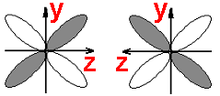
第四章 双原子分子结构与性质
1. 线性变分原理：
≥E₀
2. LCAO-MO 规律（数目保守性、贡献）、 三原则。
①数目保守性：
② AO在MO中的贡献—⎪系数⎪²
成键三原则:
③对称性匹配
①能量相近；
②最大重叠原则；
3. MO类型（σ、π、δ）
轨道作用分析时，切记键轴所在的坐标对着画，其它两个坐标平行。
一定要沿键轴观测电子云的对称性。
d_{yz}与d_{yz}

Slide 15







3. 同核双原子分子，MO能级序：
(a)对于O, F等形成的同核双原子分子或离子，
MO能级序为：
(b)对于Li, Be, C, N形成的同核双原子分子或离子，有“插氮现象”，MO能级序为 ：
4. 异核双原子分子轨道能级序：如HF、CO、NO等

Slide 16

5. 键级、磁性及共价键性质
键级=
双原子分子键级不为零，则能稳定存在
键级与键长的关系
磁矩
共价键特征：
单电子、双电子、三电子 σ 或 π 键
例如：O₂分子中，有1个双电子σ键、2个三电子π键。

Slide 17
加油！
加油！
加油！
加油！
Good Luck to Everyone!

